Slide 1
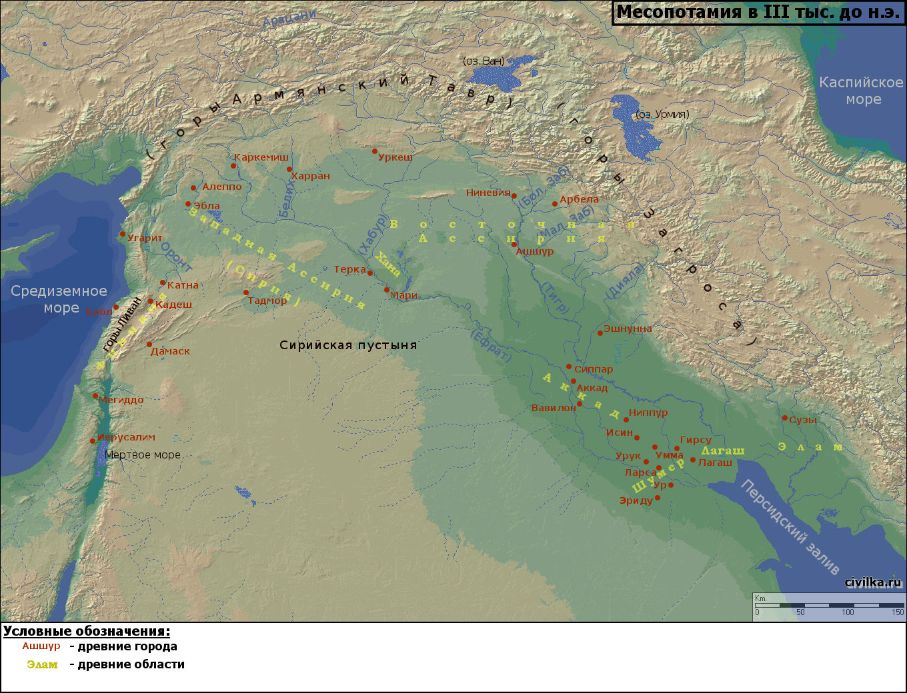
Вавилония
Двуречье
Междуречье

Slide 2
Природные условия и занятия жителей Древнего Двуречья очень похожи на природные условия и занятия жителей Древнего Египта.
?

Slide 3
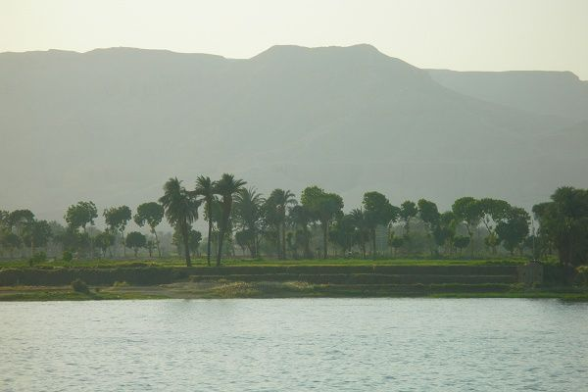
Речные государства
Река Тигр
Река Нил
Река Евфрат

Slide 4
Законы высечены на камне
Хаммурапи

Slide 5
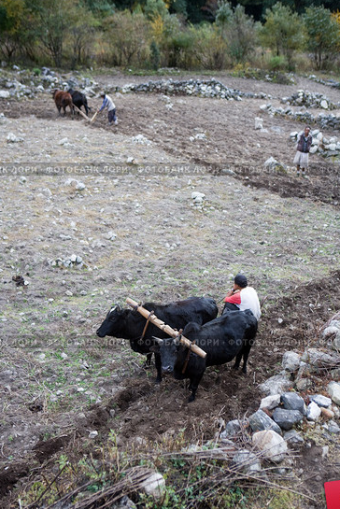
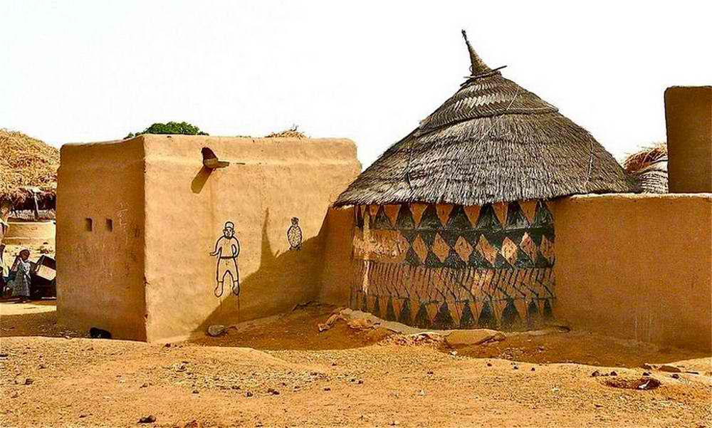
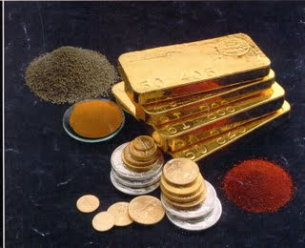
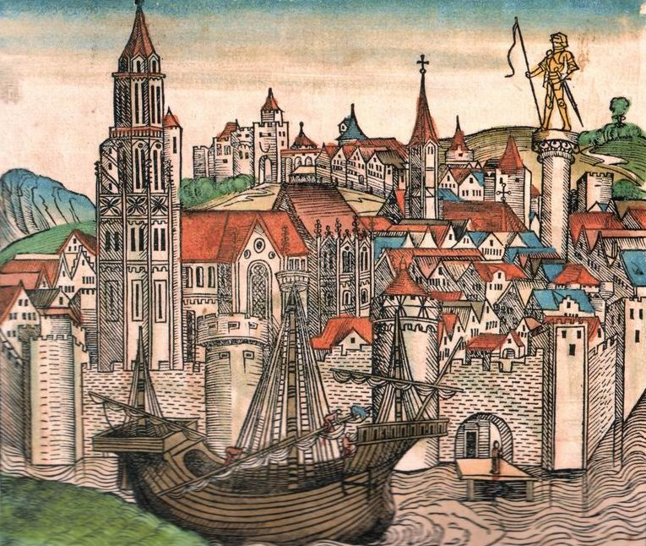
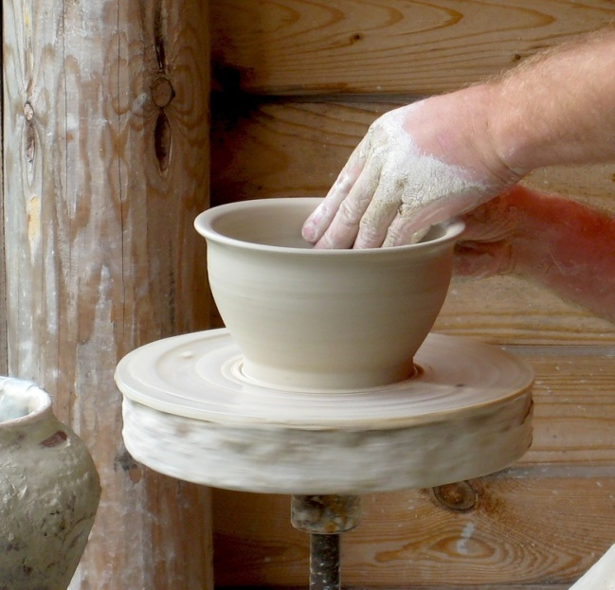
Занятия Вавилонян

Slide 6
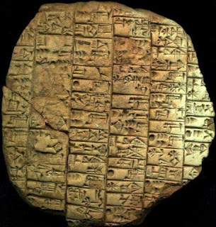
Материал для письма
Папирус
Глина

Slide 7
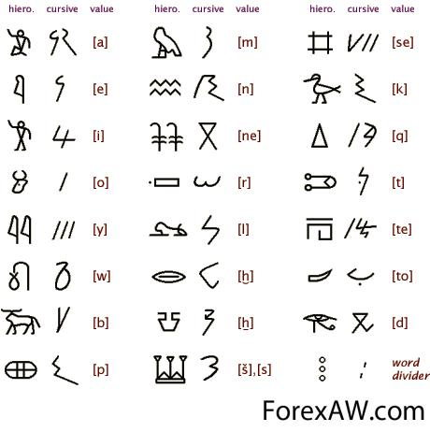
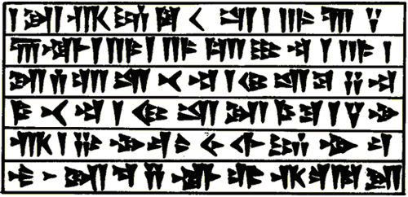
письмо
Иероглифы
Клинопись

Slide 8
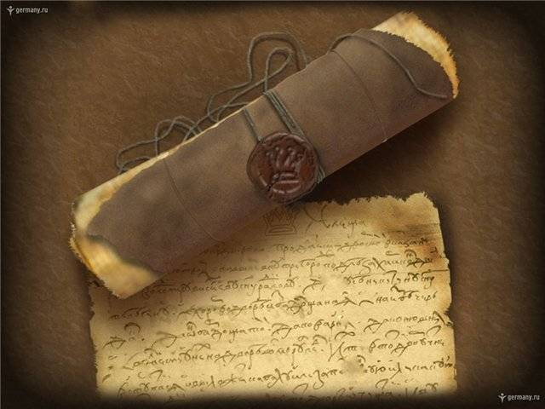
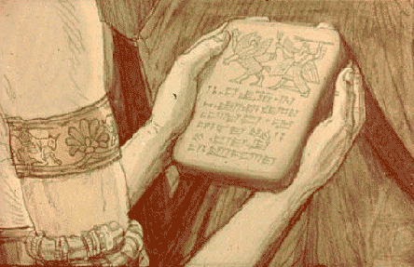
Хранение информации
Свитки
Глиняная книга

Slide 9
Природные условия и занятия жителей Древнего Двуречья очень похожи на природные условия и занятия жителей Древнего Египта.
?

Slide 10
Домашнее задание
Параграф № 13 Вопросы устно
Рабочая тетрадь № 45

Slide 11
источники
http://ru.wikipedia.org/wiki/%CC%E5%F1%EE%EF%EE%F2%E0%EC%E8%FF
http://yandex.ru/images/search?text=%D1%85%D0%B0%D0%BC%D0%BC%D1%83%D1
http://yandex.ru/images/search?text=%D0%BF%D0%B8%D1%81%D1%8C%D0
http://yandex.ru/images/search?text=%D0%BF%D1%80%D0%B8%D1%80%D0-
Годер Г.И. Рабочая тетрадь по истории древнего мира 5 класс выпуск 1, //М.
Просвещение 2013//

